Slide 1
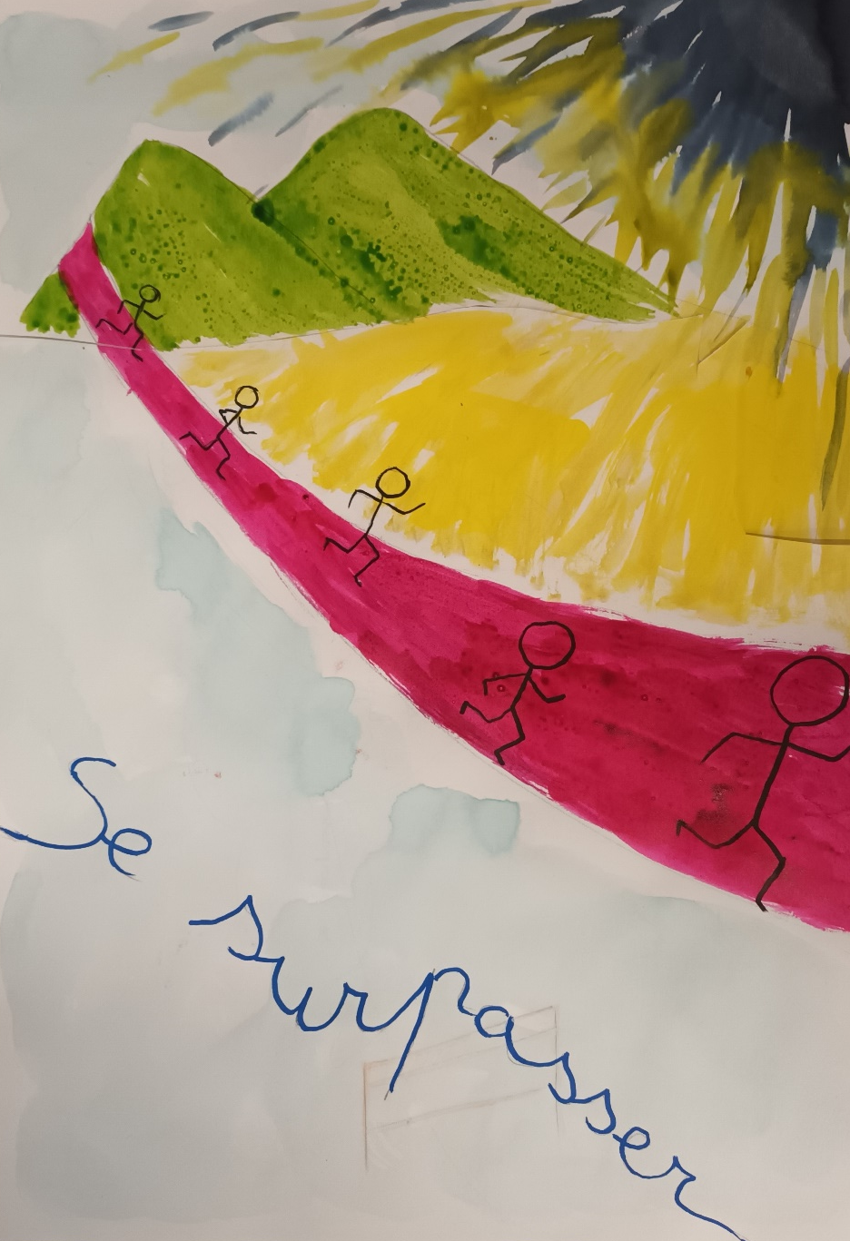
Du bon de commande à la production: réaliser des affiches dynamiques en 3 étapes pour annoncer la semaine culturelle de Montigny
Formations Jeux Olympiques et Paralympiques Arts plastiques
Décembre 2023
Michèle THOREZ, CPAP

Slide 2
Des propositions de titre pour la semaine culturelle 2024 spéciale Jeux, à Montigny
« J’Ose, J’Pose »
« Des terres du Nord aux terres du Monde »
« Des arts du Nord aux terres du monde »
« On se bouge à Montigny »
« Hissez haut! » « Toujours plus haut! »

Slide 3
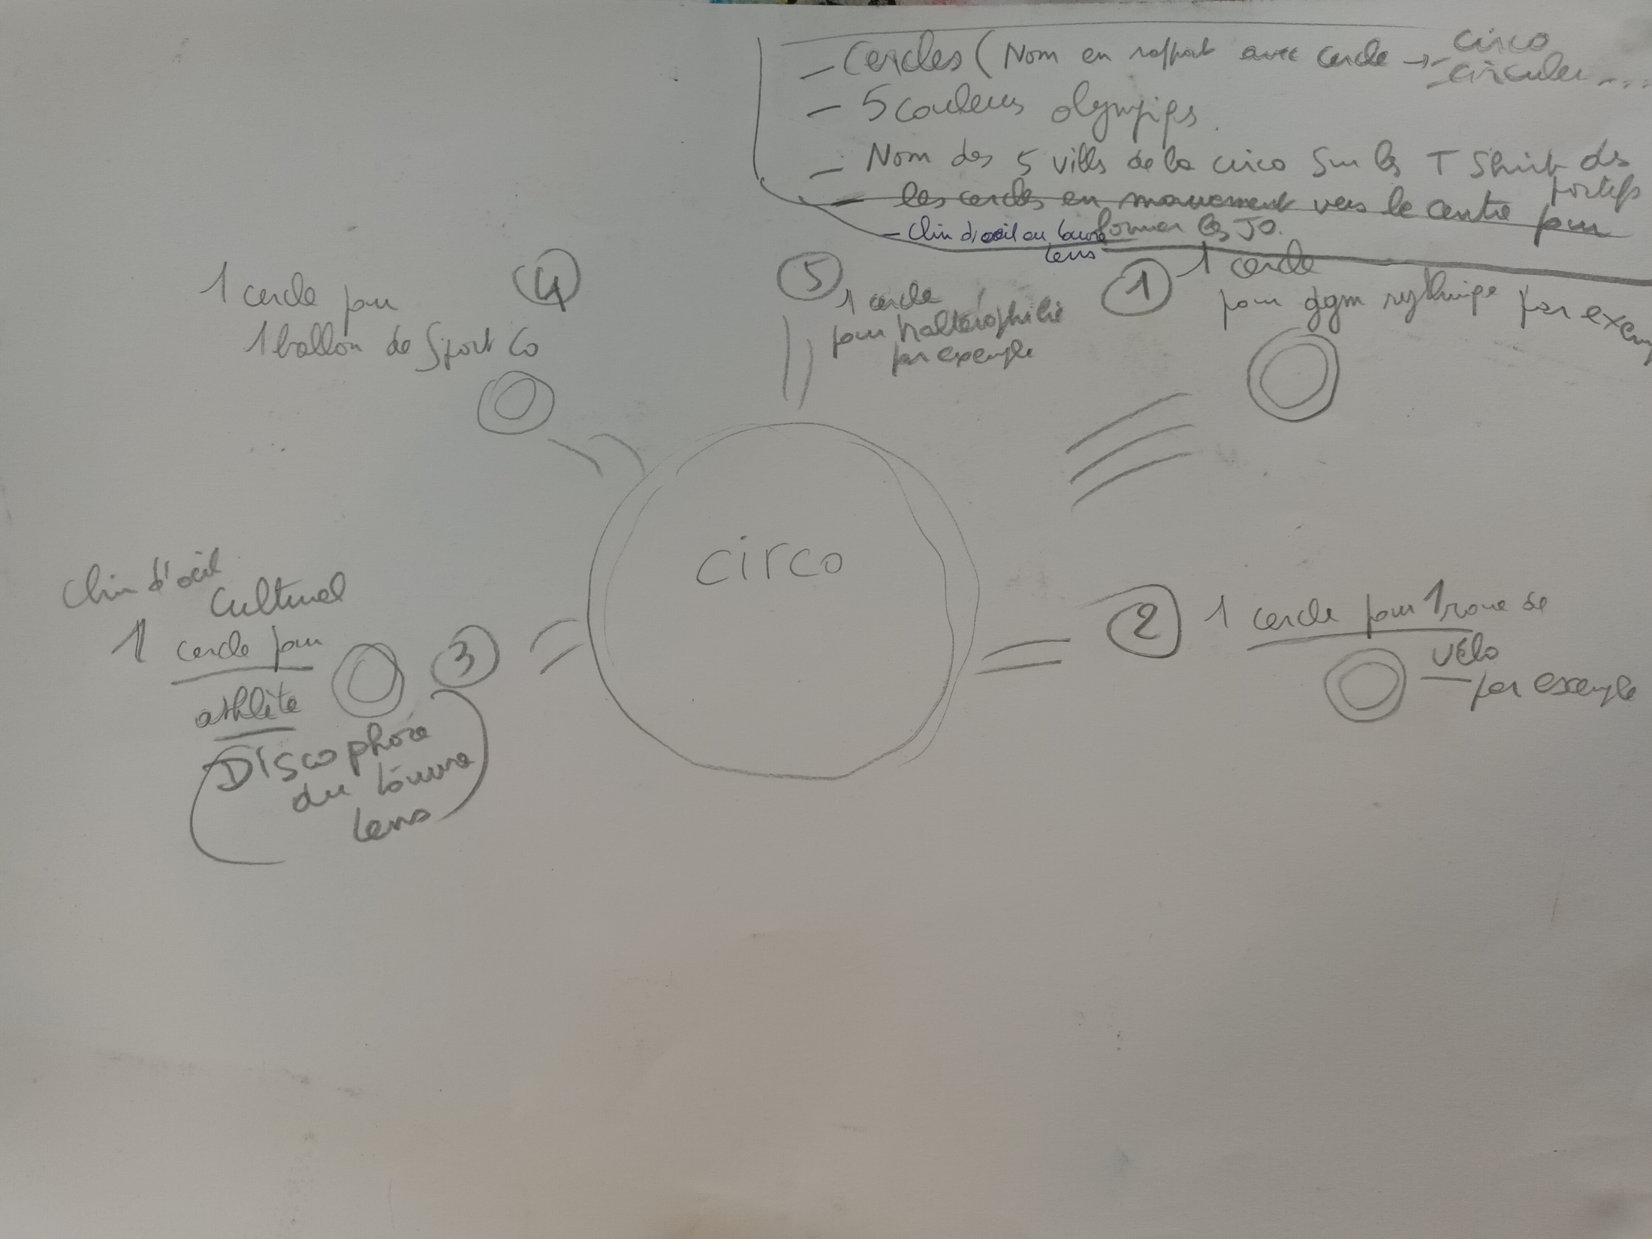

Slide 4
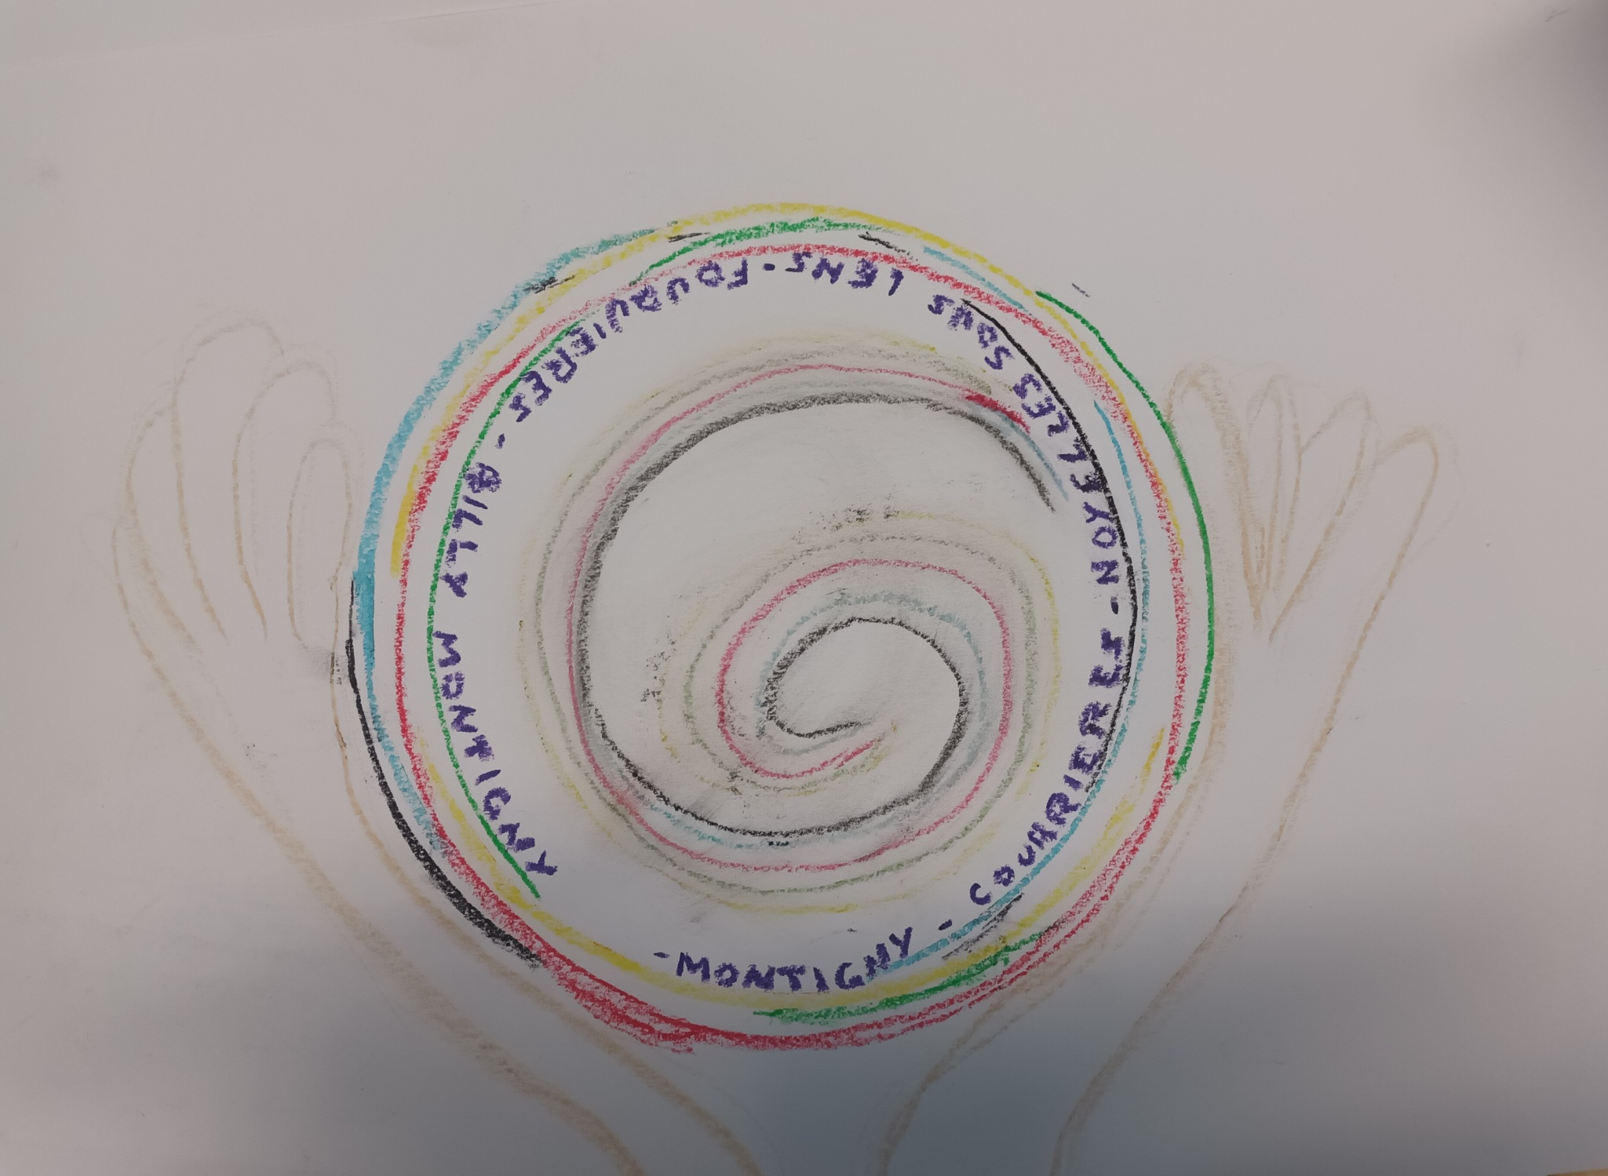

Slide 5
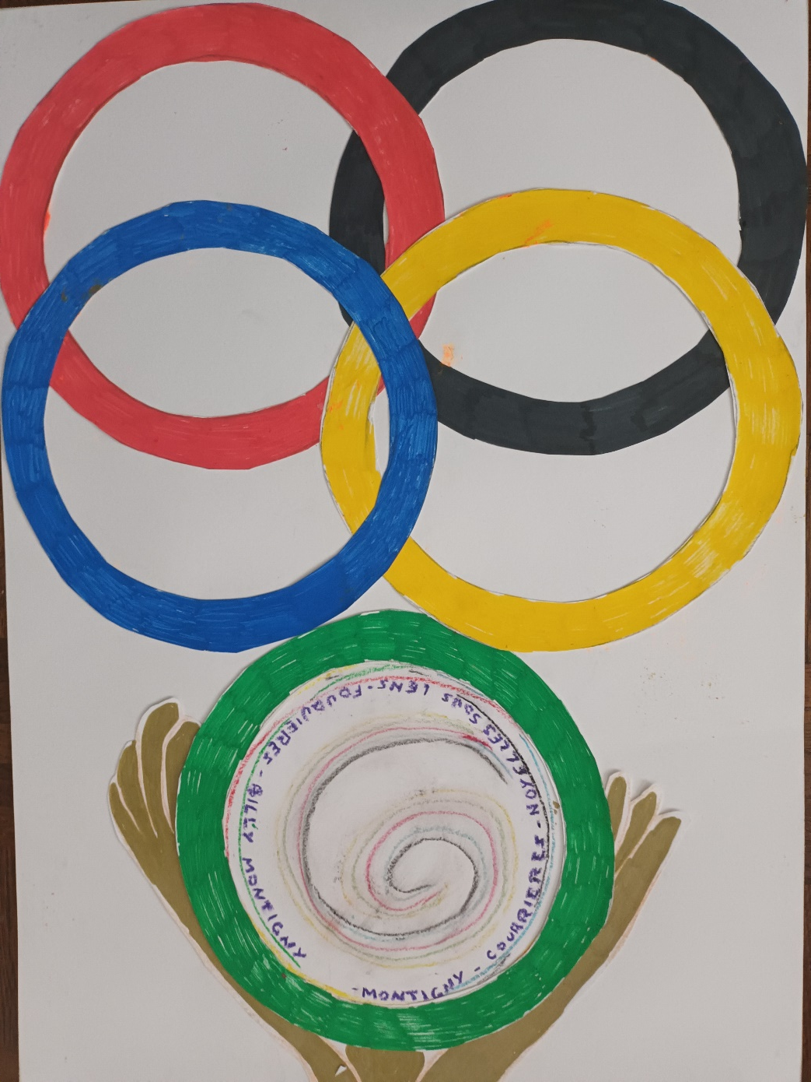
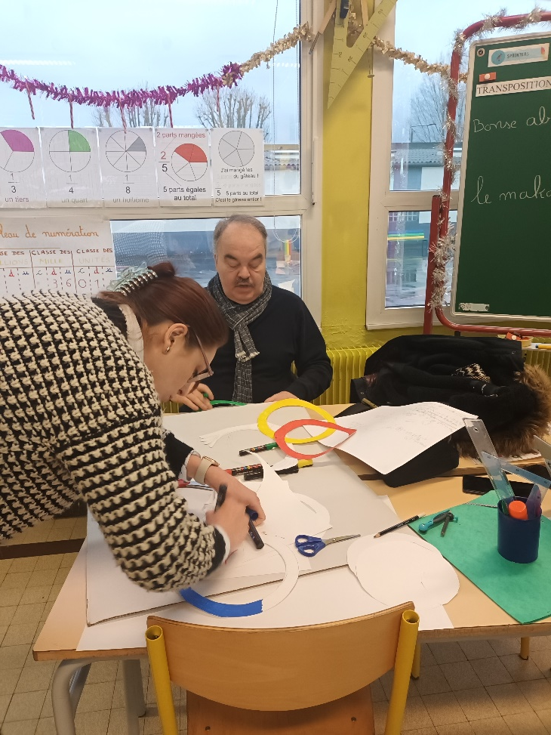

Slide 6
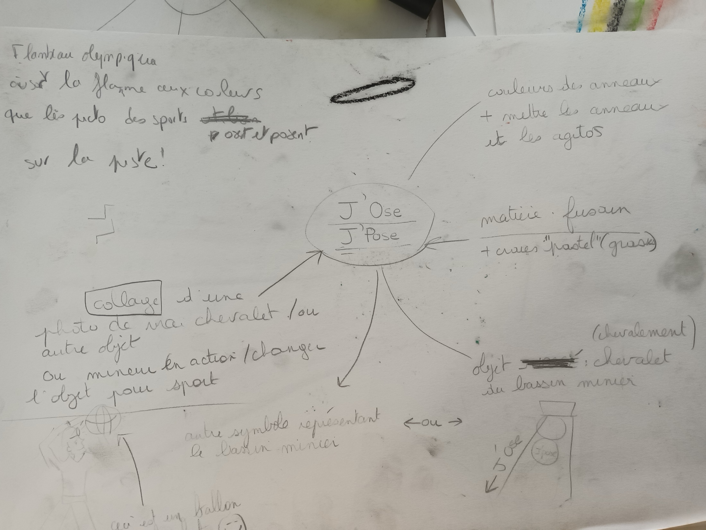

Slide 7
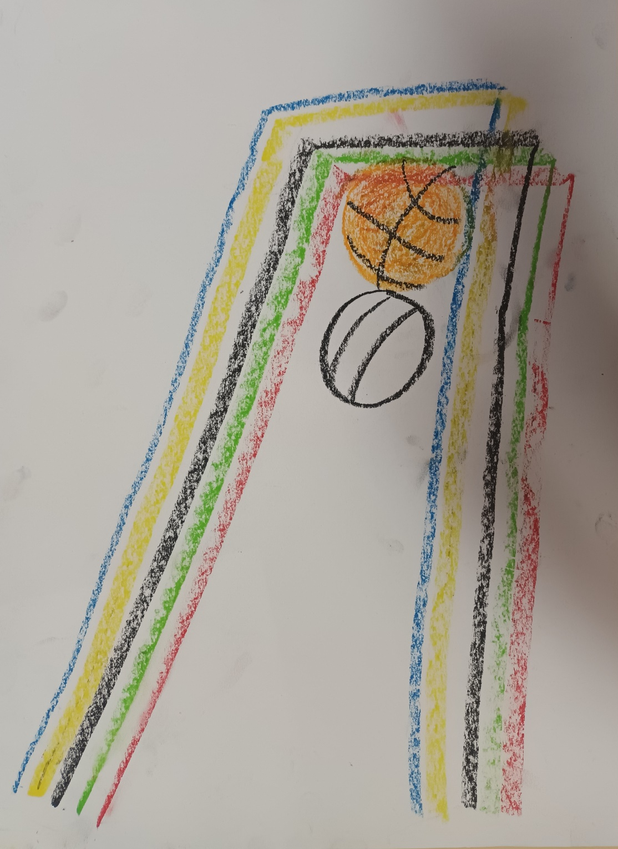
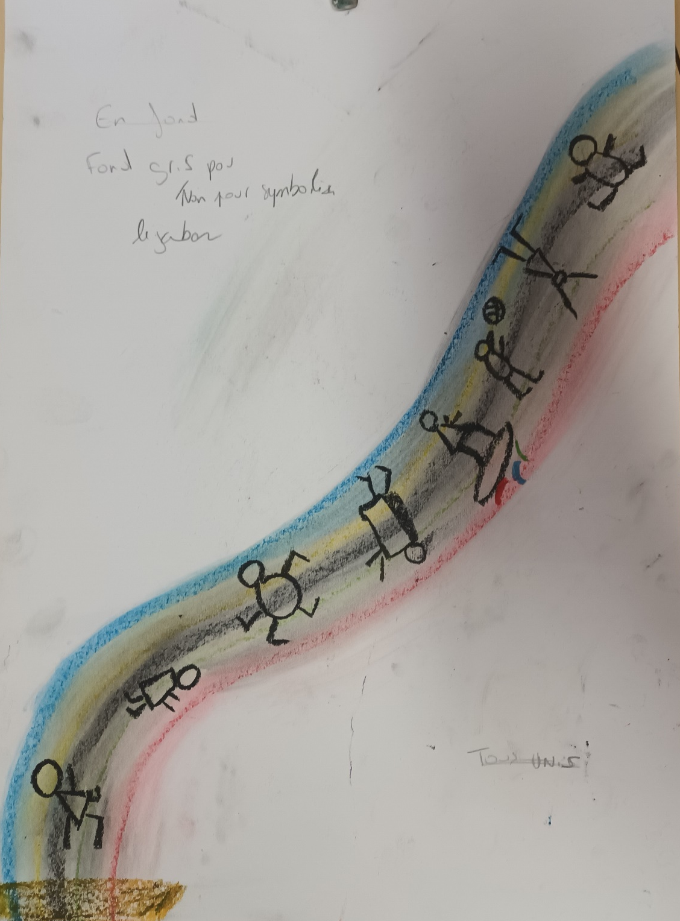

Slide 8
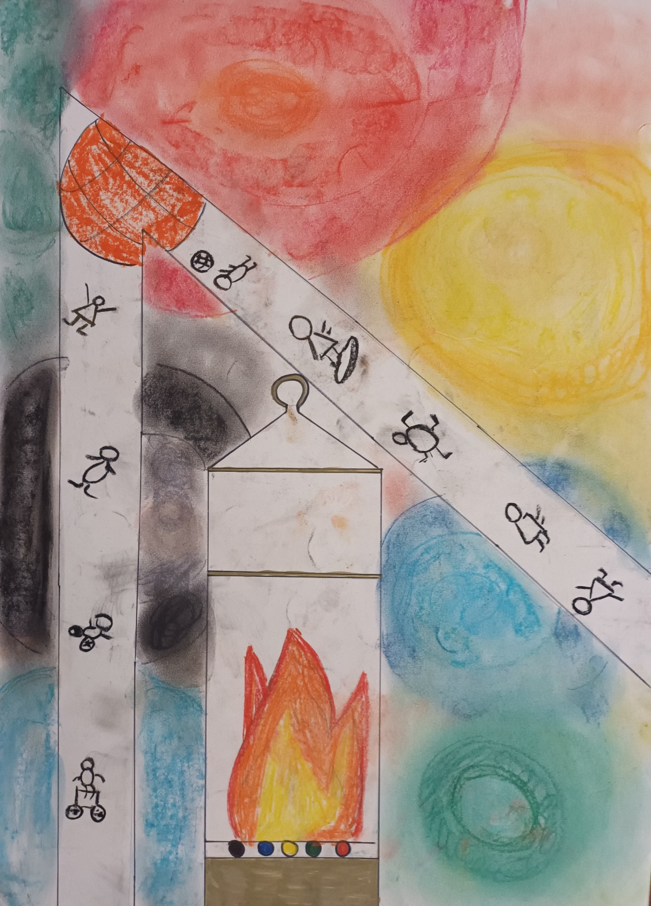
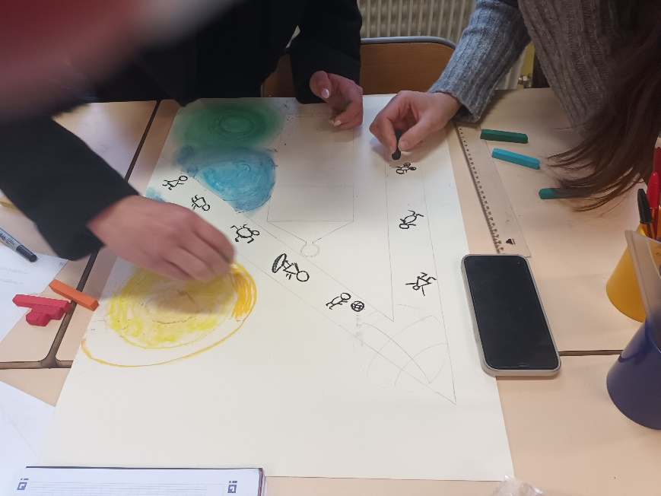

Slide 9
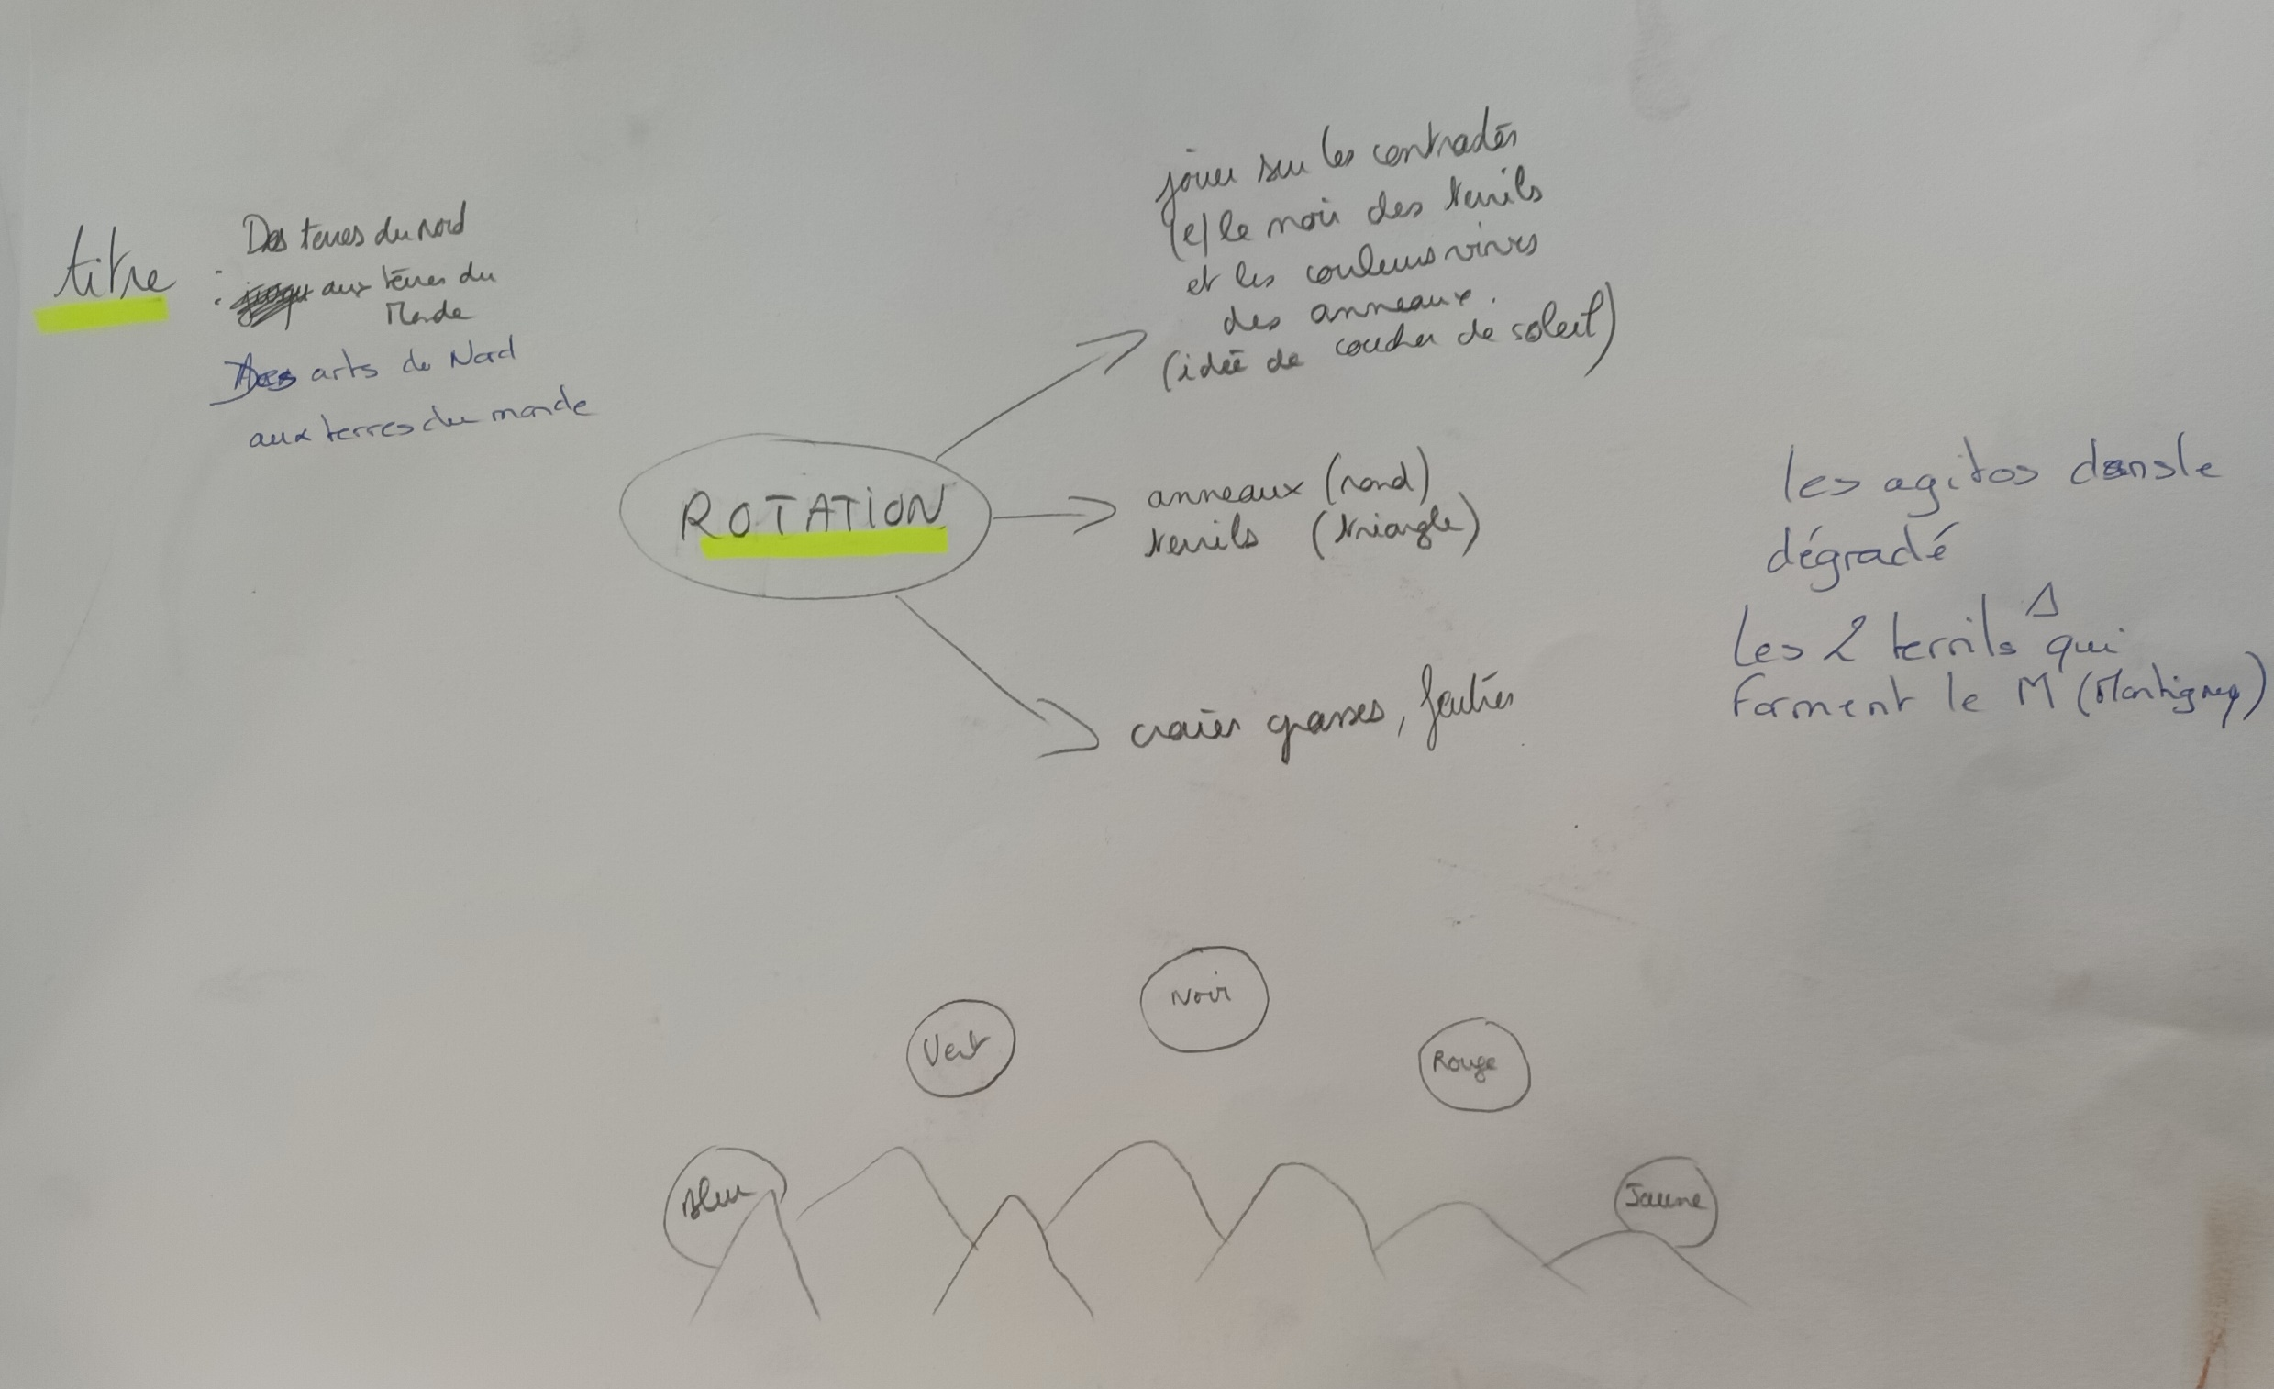

Slide 10
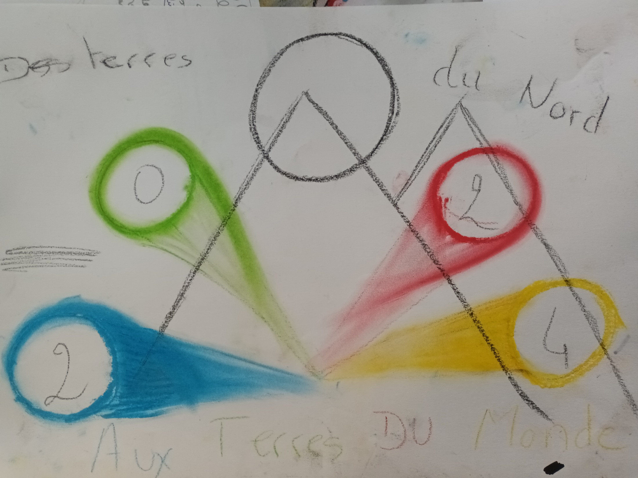

Slide 11
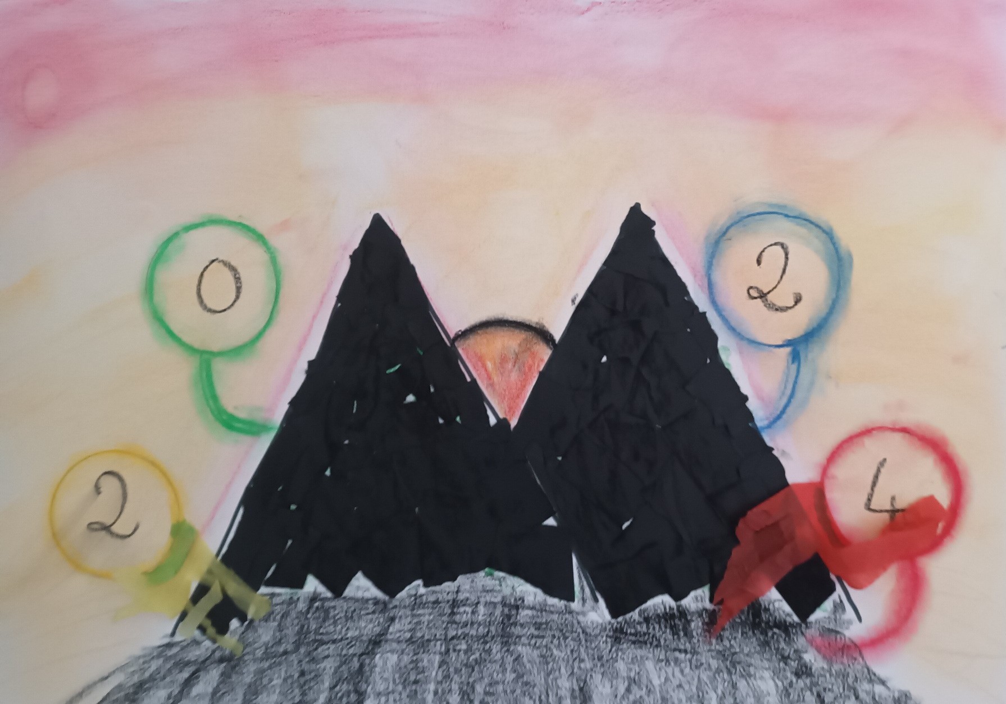
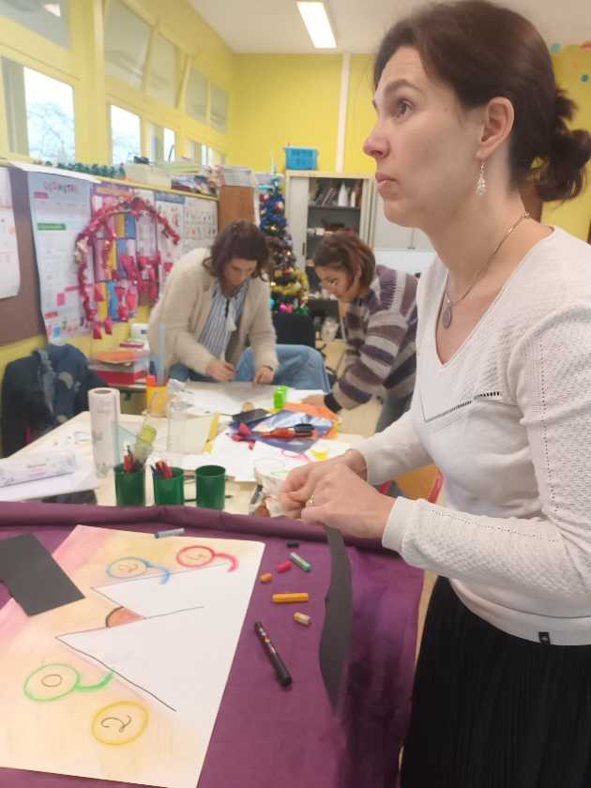

Slide 12
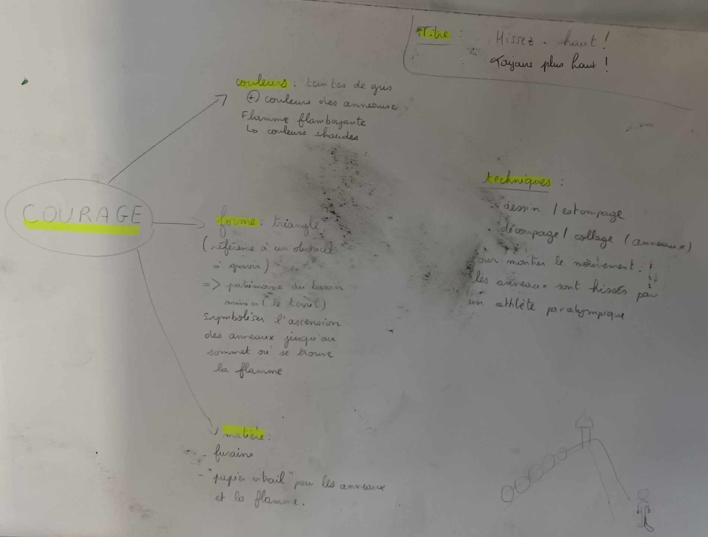

Slide 13
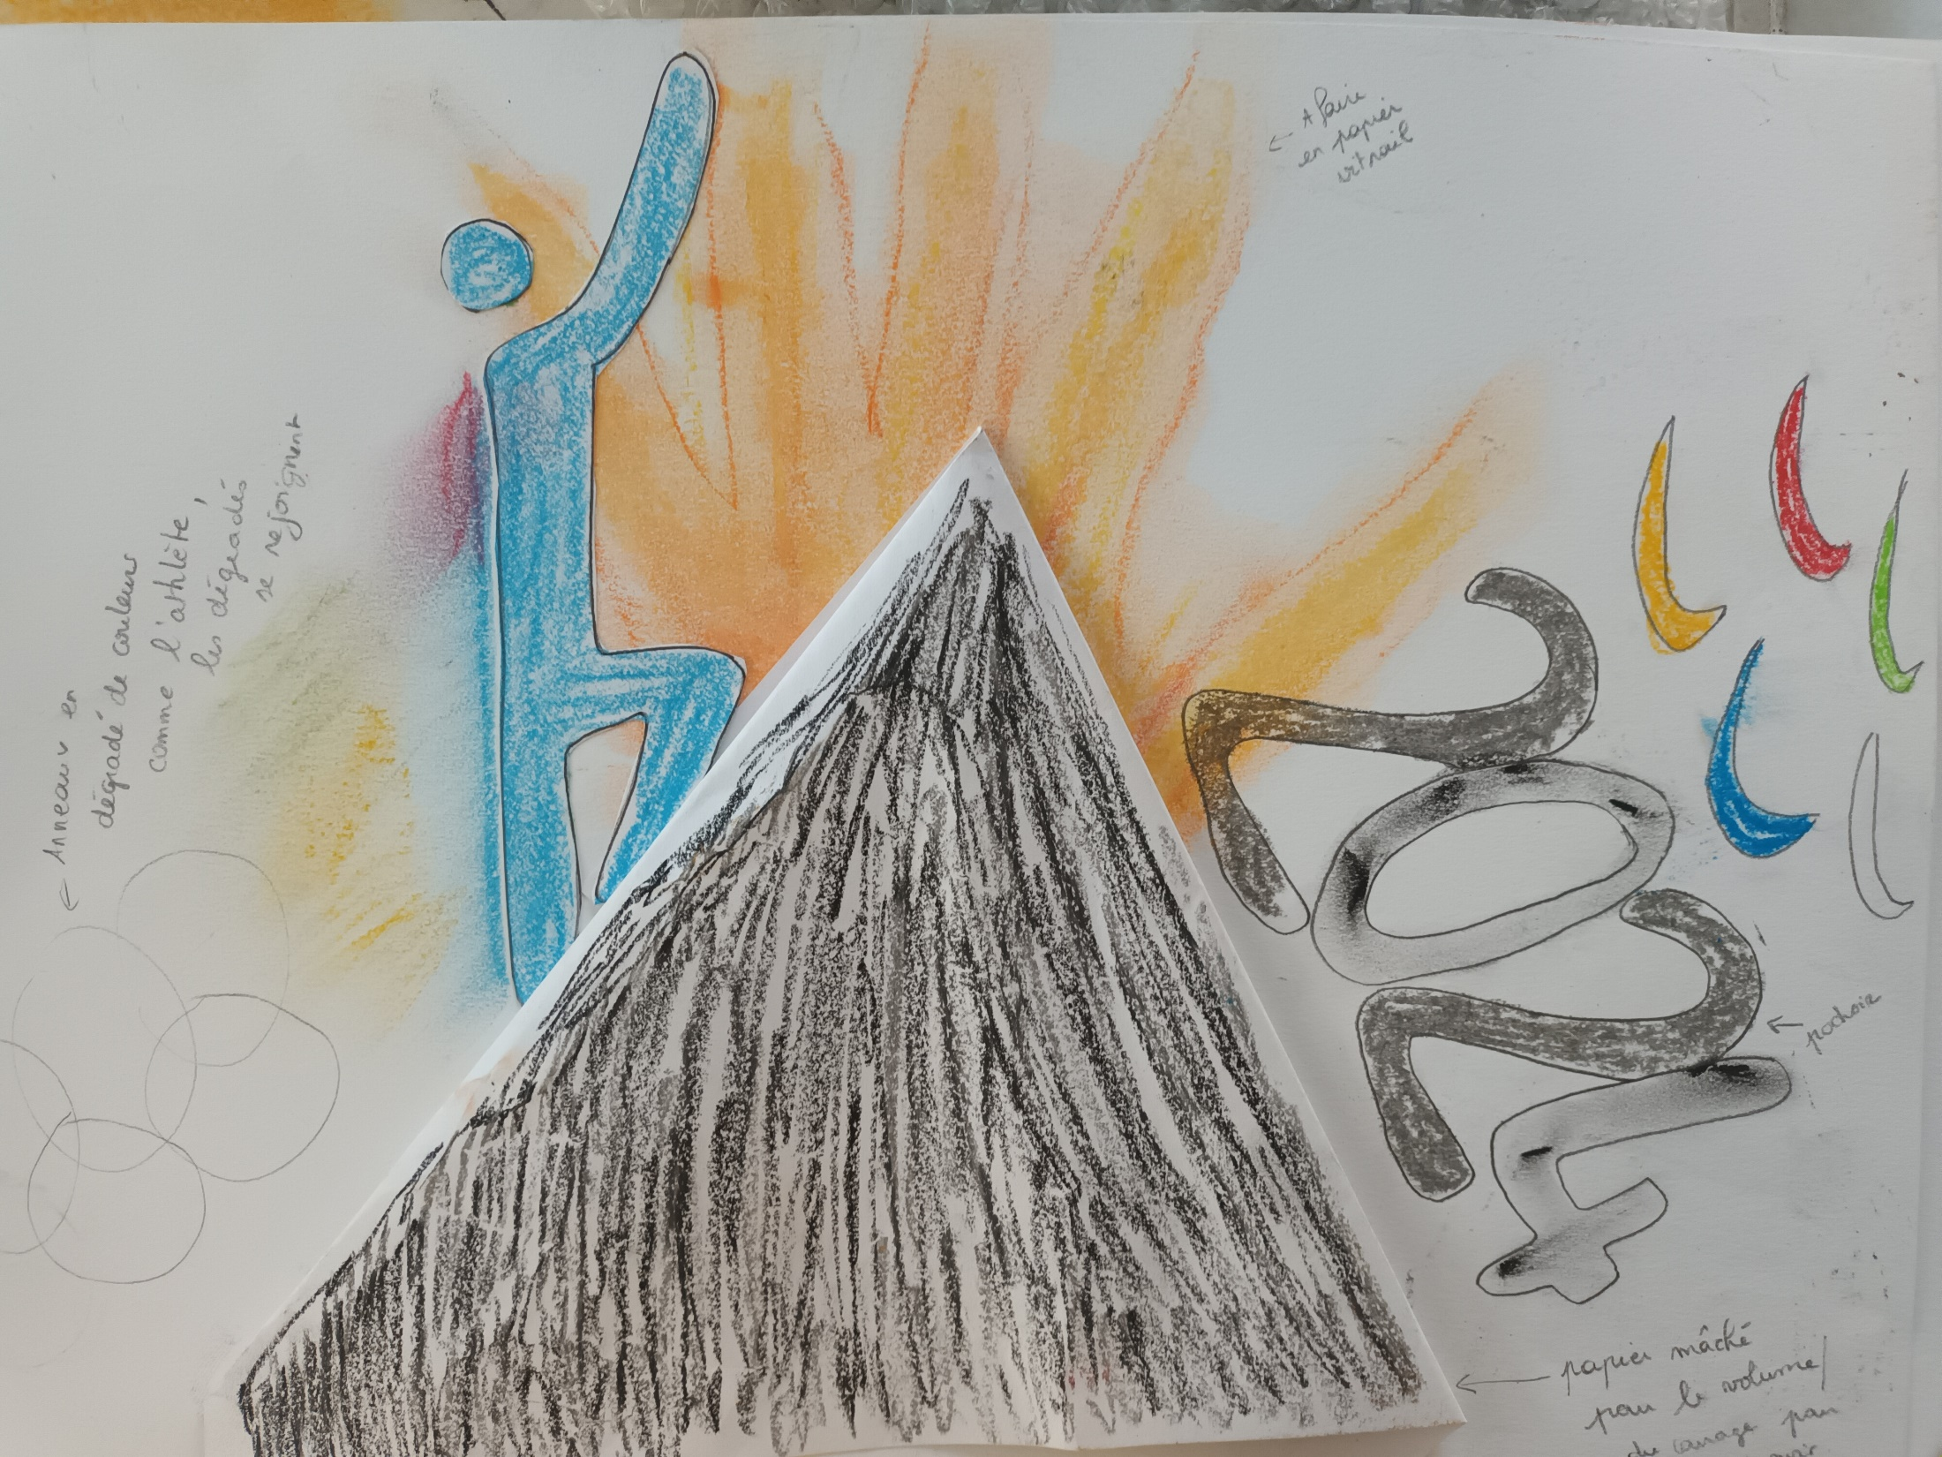

Slide 14
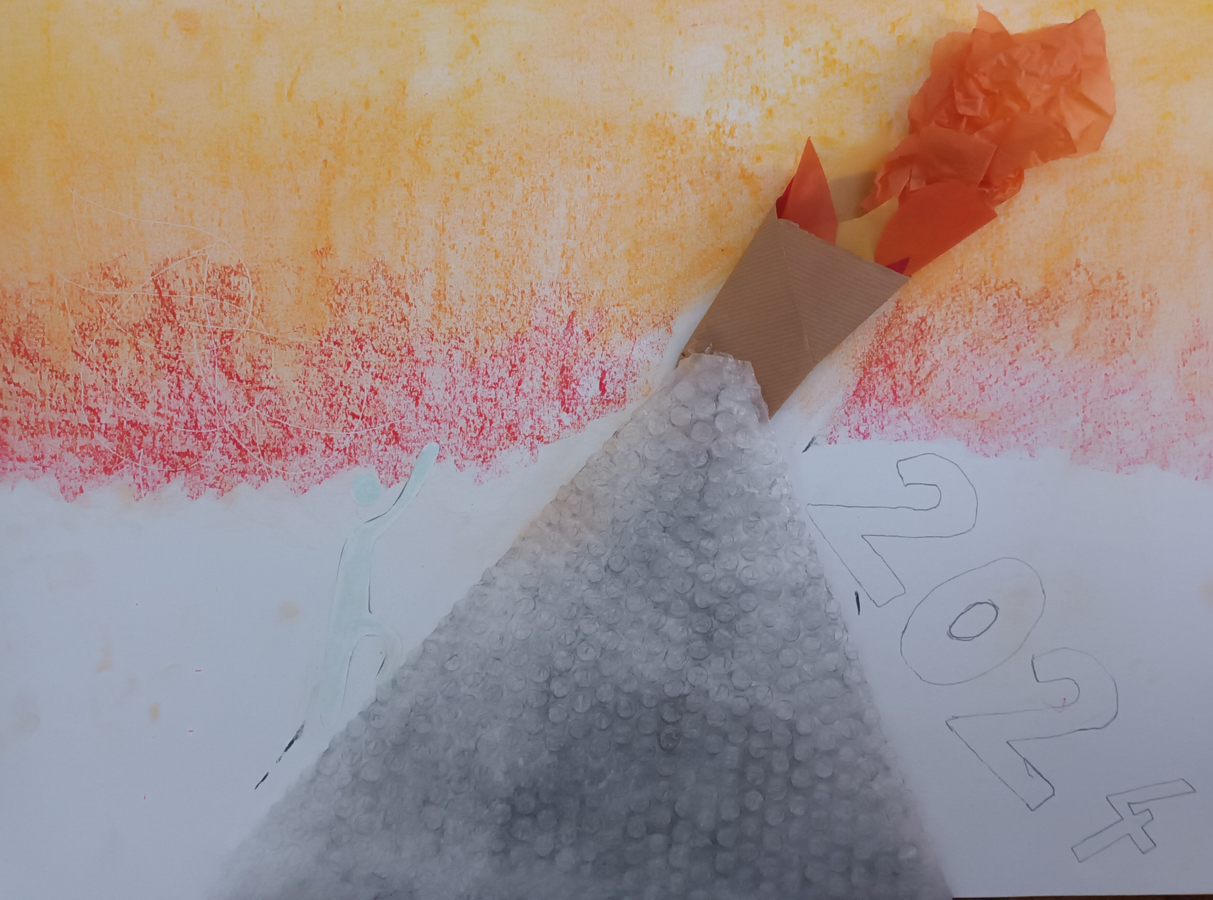

Slide 15
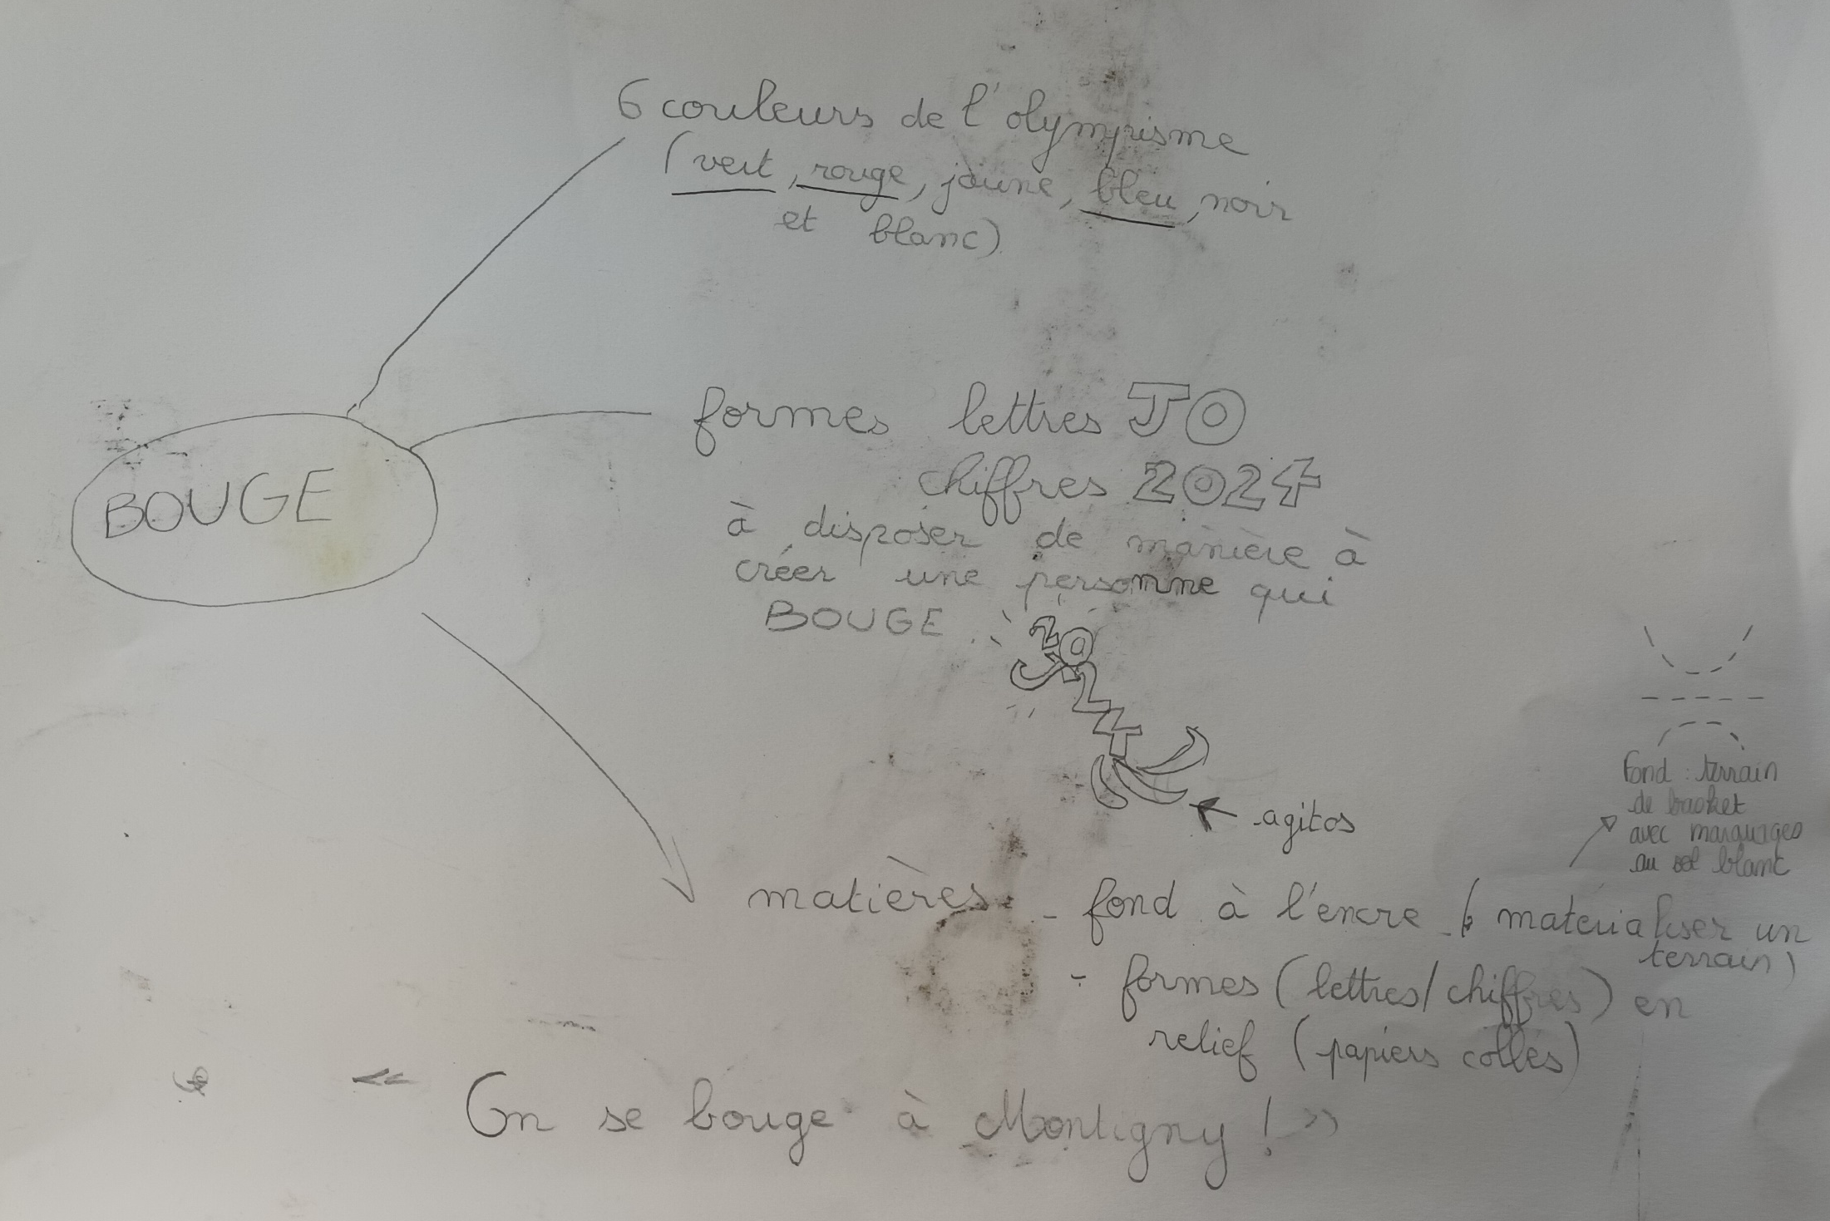

Slide 16
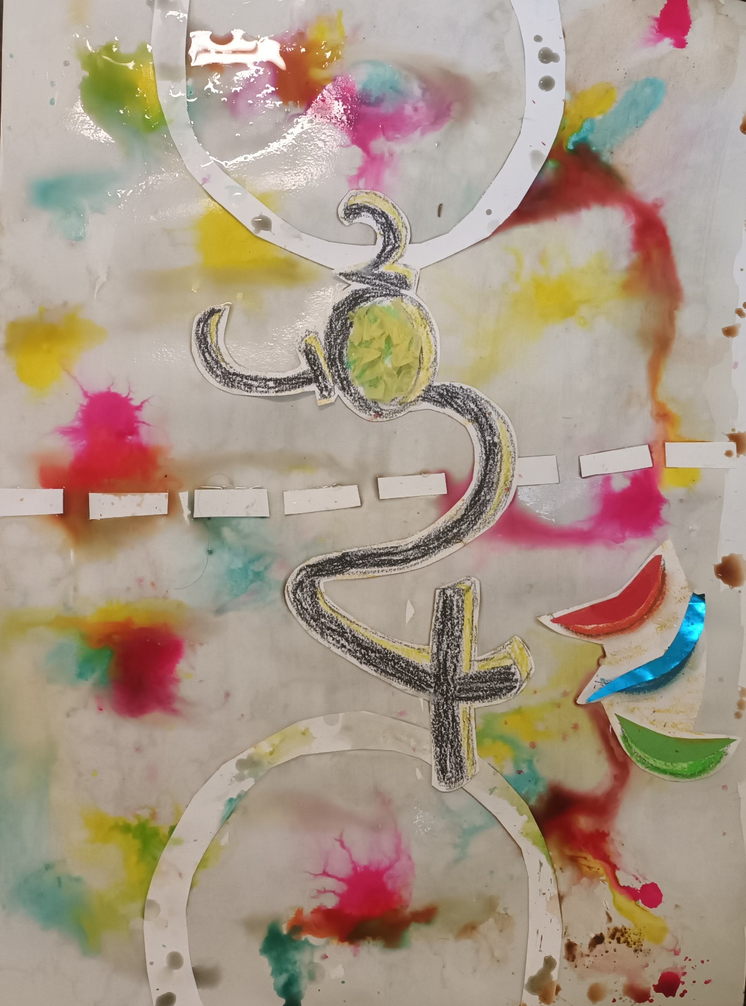
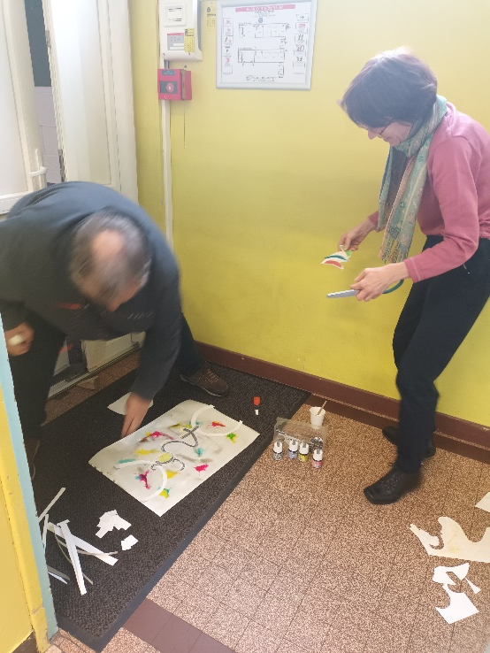

Slide 17
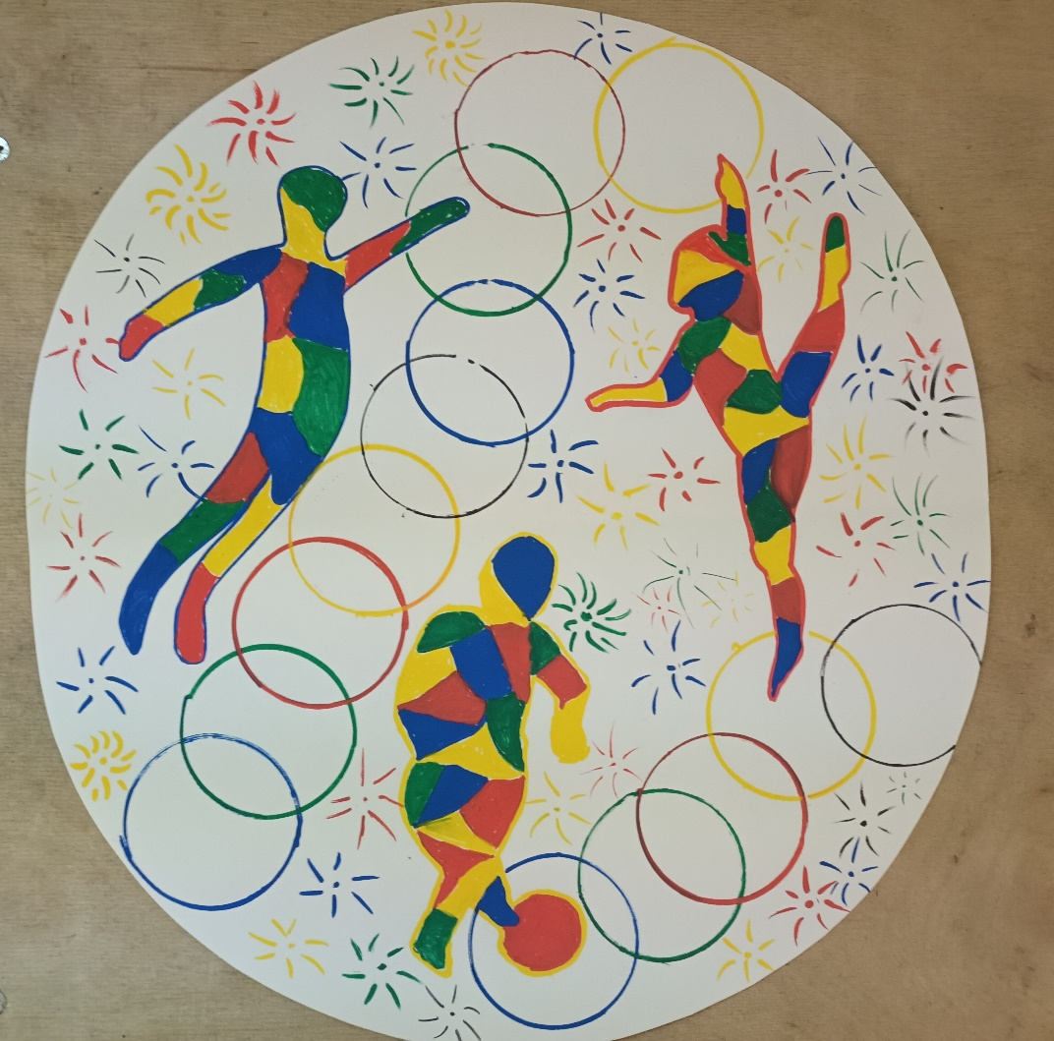
Merci et Bravo à tous!

